Slide 1
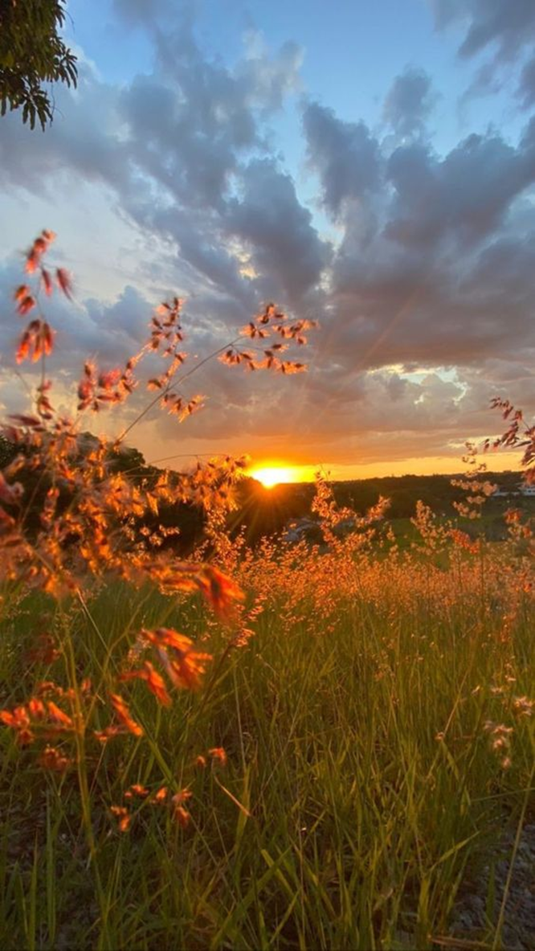
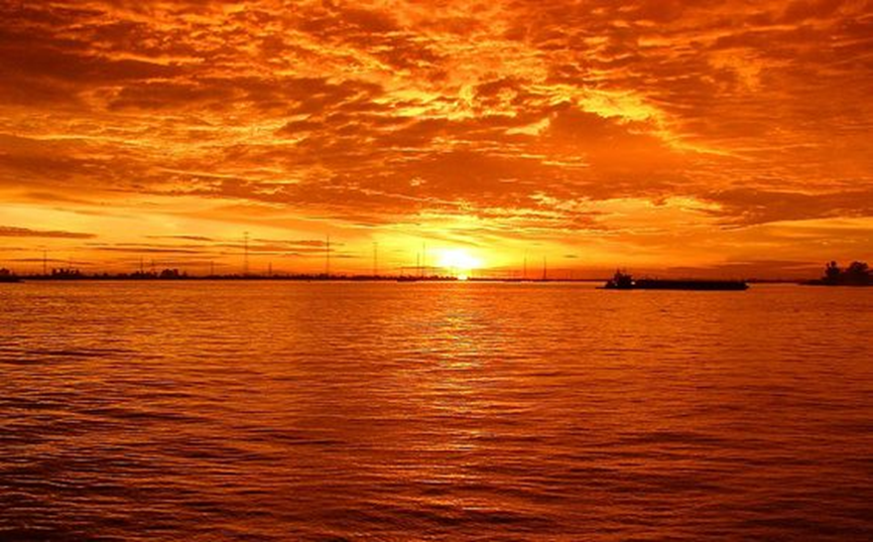
KHỞI ĐỘNG
Em hãy trả lời câu hỏi sau:
Em có thích ngắm cảnh hoàng hôn không? Vì sao?

Slide 2
Bài 2: Vẻ đẹp cổ điển
Văn bản 2
THIÊN TRƯỜNG VÃN VỌNG

Slide 3
NỘI DUNG BÀI HỌC
I. TÌM HIỂU CHUNG
II. TÌM HIỂU CHI TIẾT
Thơ đường luật và thể thơ thất ngôn tứ tuyệt
Đọc văn bản
Bức tranh làng quê bình dị
Nỗi niềm của chủ thể trữ tình
III. TỔNG KẾT
Nội dung
Nghệ thuật

Slide 4
I. TÌM HIỂU CHUNG

Slide 5
THẢO LUẬN NHÓM
Hãy vẽ sơ đồ trình bày hiểu biết của em về thơ Đường luật và thể thơ thất ngôn tứ tuyệt?

Slide 6
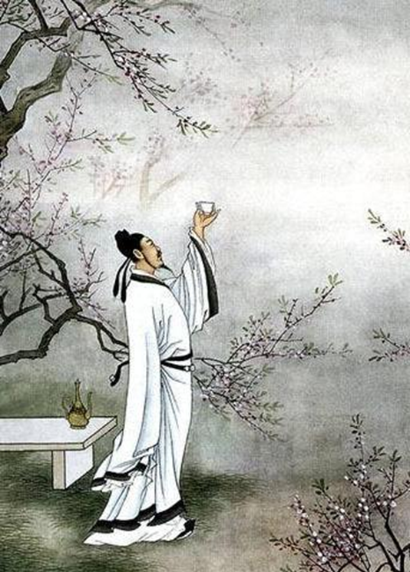
1. Thơ đường luật và thể thơ thất ngôn tứ tuyệt
a. Khái niệm
Thơ đường luật: hay còn gọi là thơ cận thể hay thơ cách luật.
Là một loại thơ làm theo luật thơ được đặt ra từ thời nhà Đường
3 loại
Thơ bát cú
Thơ tứ tuyệt
Thơ bài luật
Mỗi bài 8 câu
Mỗi bài 4 câu
Dạng kéo dài

Slide 7
1. Thơ đường luật và thể thơ thất ngôn tứ tuyệt
a. Khái niệm
Thơ đường luật
Ngôn ngữ
cô đọng, hàm súc
Ý thơ gắn với mối quan hệ giữa
Bút pháp tả cảnh thiên về gợi và ngụ tình
Tình – cảnh
Tĩnh – động
Thời gian – Không gian
Quá khứ – Hiện tại
Hữu hạn – Vô hạn

Slide 8
b. Thơ thất ngôn tứ tuyệt
Thơ thất ngôn tứ tuyệt: gồm có 4 câu khai – thừa – chuyển – hợp
Bố cục
Câu khai
Câu thừa
Câu chuyển
Câu hợp
Khai mở ra ý bài thơ
Mở rộng, triển khai, cụ thể hóa ý đã mở ra ở câu khai
Chuyển ý, có vai trò quan trọng trong bộc lộ ý thơ
Cùng câu chuyển là một cặp và thâu tóm toàn bộ ý tứ bài thơ

Slide 9
Thơ thất ngôn tứ tuyệt:
Niêm và luật bằng trắc: sắp xếp thanh bằng trắc trong từng câu và cả bài theo 1 quy định chặt chẽ ➔ tạo sự phong phú cho điệu thơ.
Niêm
Vần nhịp
“Nhất tam ngũ bất luận, nhị tứ lục phân minh”
Từ 1, từ 3 và từ 5 không nhất thiết phải đúng luật
Từ 2, từ 4 và từ 6 nhất định phải đúng luật
Các câu 1, 2, 4 hoặc chỉ cần câu 2, câu 4 hiệp vần với nhau ở chữ cuối.
Có 2 thể luật trắc vần bằng và luật bằng vần bằng.

Slide 10
2. Đọc văn bản
Nhóm 1: Trình bày hiểu biết của em về tác giả Trần Nhân Tông?
THẢO LUẬN NHÓM
Nhóm 2: Cho biết hoàn cảnh sáng tác của tác phẩm Thiên trường vãn vọng?

Slide 11
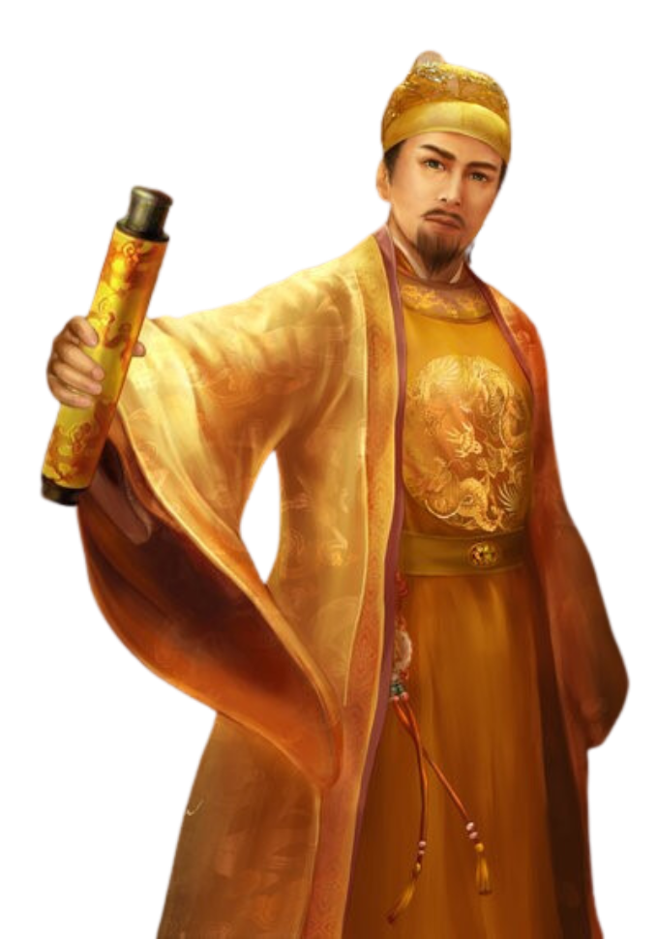
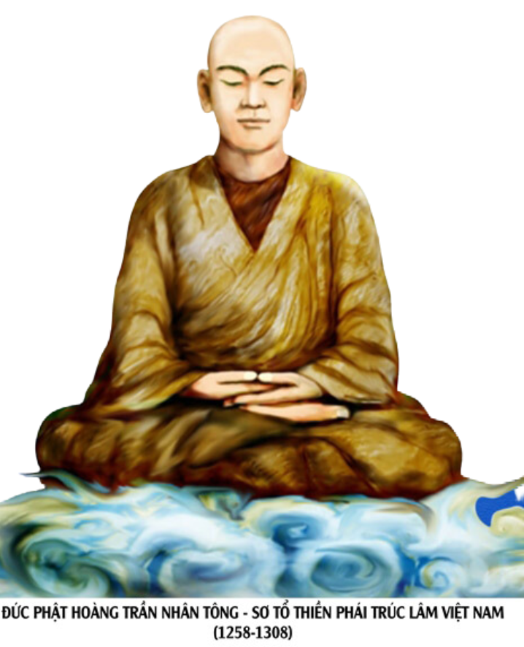
a. Tác giả
Trần Nhân Tông (1258 - 1308) là vị vua thứ ba của nhà Trần.
Ông là một vị hoàng đế anh minh.
Lãnh đạo nhân dân ta đánh thắng hai cuộc xâm lược của quân Nguyên.
Khôi phục nền kinh tế, văn hóa Đại Việt.
Là vị thiền sư sáng lập dòng thiền Trúc Lâm Yên Tử.
Ông có đóng góp quan trọng cho nền văn học dân tộc.

Slide 12
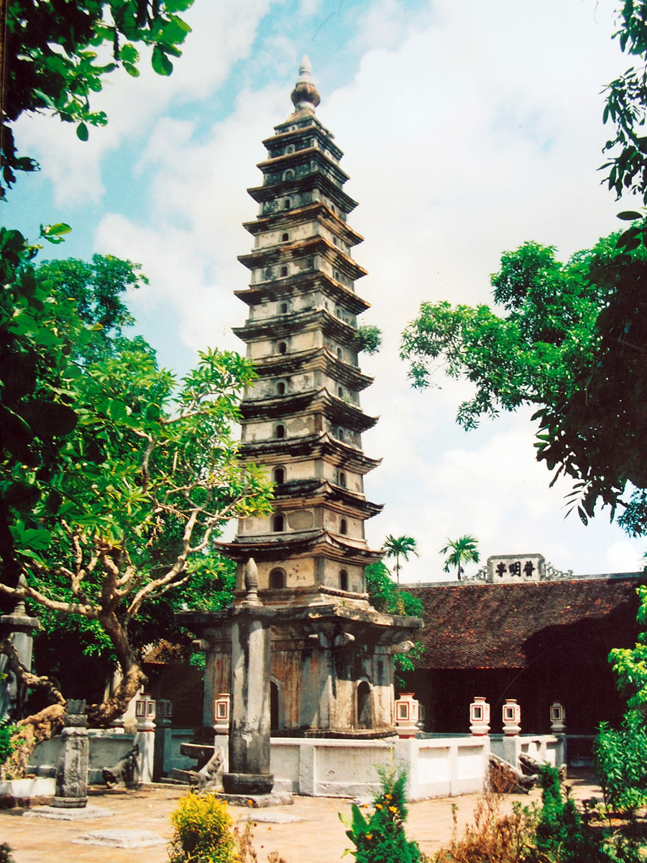
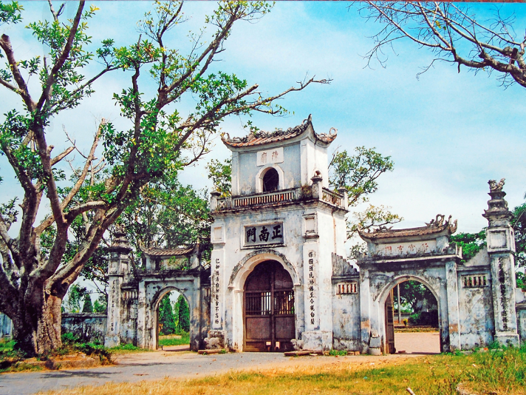
b. Tác phẩm
Bài thơ Thiên trường vãn vọng được sáng tác trong một dịp về thăm quê.
Các vua đời Trần cho xây ở quê một hành cung gọi là Thiên Trường để thỉnh thoảng về nghỉ ngơi.
Hành cung Thiên Trường
Tháp chùa Phổ Minh

Slide 13
Bài thơ ra đời khoảng sau chiến thắng quân Mông – Nguyên lần thứ ba.
Giai đoạn cuộc sống yên lành của nhân dân đang được khôi phục (tức là khoảng những năm 90 của thế kỉ XIII).

Slide 14
II. TÌM HIỂU CHI TIẾT

Slide 15
1. Bức tranh làng quê bình dị
Hãy đọc bài thơ và trả lời các câu hỏi sau đây:
Cảnh vật làng quê hiện lên trong hai câu thơ đầu ra sao? Mối liên hệ giữa thời gian và hình ảnh như thế nào?
Bức tranh cuộc sống ở hai câu cuối thể hiện ra sao?
Bài thơ miêu tả cảnh vật và con người ở nhiều khoảng không gian, những không gian đó theo trình tự nào?

Slide 16
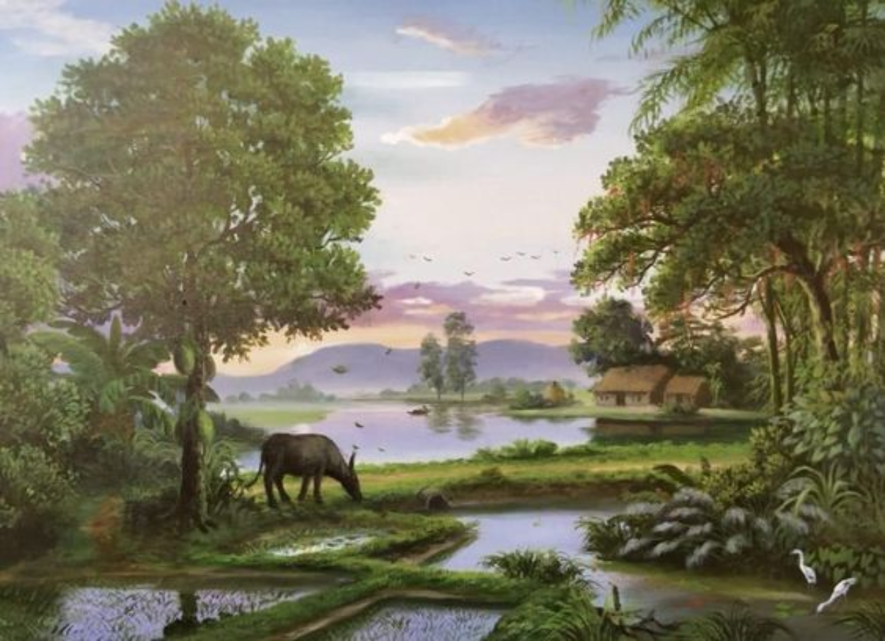
1. Bức tranh làng quê bình dị
a. Hai câu thơ đầu
Thôn hậu thôn tiền đạm tự yên,
Bán vô bán hữu tịch dương biên.
Khung cảnh hoàng hôn
Bóng chiều bảng lảng “nửa như có, nửa như không”
Trước thôn, sau thôn “mờ mờ như khói phủ”
“Khói” có thể là làn sương mỏng hoặc sương pha với khói lam chiều.
Thời gian đã được “hữu hình hóa”

Slide 17
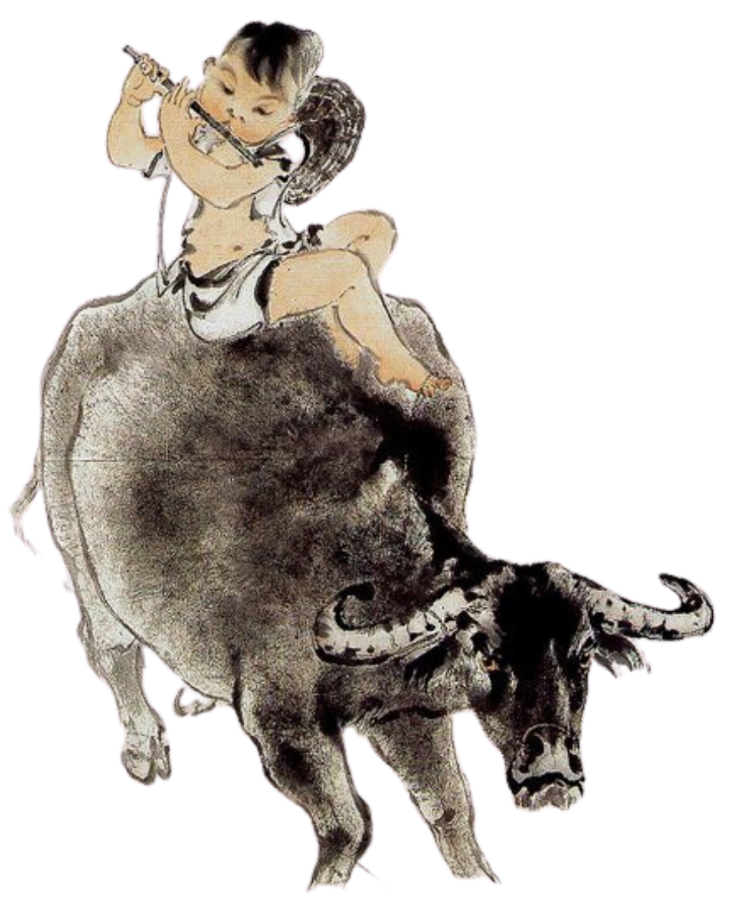
b. Hai câu thơ cuối
Mục đồng địch lí quy ngưu tận,
Bạch lộ song song phi hạ điền.
Thời gian của buổi hoàng hôn, không gian thanh tĩnh
Hình ảnh gần gũi thân quen nơi những cánh đồng quê Bắc Bộ.
Mọi hoạt động dần lắng xuống, con người và loài vật đều tìm về nơi sum vầy và nghỉ ngơi
Nhịp sống đời thường bình yên ấm áp.

Slide 18
Không gian trong bài thơ
Không gian trải rộng, từ xa đến gần:
Nhan đề của bài thơ “vãn vọng” nghĩa là trông xa.
Hình ảnh “sau thôn, trước thôn”: từ toàn cảnh đến cận cảnh.
Không gian trải dài: theo con đường “trẻ mục đồng lùa trâu về hết”
Không gian được nối từ cao xuống thấp: Theo những cánh cò trắng đậu xuống cánh đồng.

Slide 19
2. Nỗi niềm của chủ thể trữ tình
Em hãy trả lời các câu hỏi sau:
Qua bức tranh thiên nhiên và cuộc sống được tái hiện trong bài thơ, tác giả đã bộc lộ cảm xúc tâm trạng gì?
Tác giả của bài thơ là một vị vua. Điều đó gợi cho em suy nghĩ gì khi đọc bài thơ?

Slide 20
2. Nỗi niềm của chủ thể trữ tình
Tâm tư của tác giả
Tình yêu thương, thái độ trân trọng dành cho thiên nhiên, con người cũng như cuộc sống.
Niềm vui, hạnh phúc trước vẻ đẹp thanh bình của cuộc sống đời thường.
Bài thơ miêu tả không gian cuộc sống làng quê trong một buổi chiều tà vừa bình dị vừa gần gũi, mang đậm hơi thở của cuộc sống thôn quê bình yên.

Slide 21
Những hình ảnh rất thân quen gắn với làng quê bình dị.
Bộc lộc tình yêu quê hương, yêu nước, chan hòa với thiên nhiên của nhà thơ.
Dân tộc Đại Việt trải qua cuộc kháng chiến chống quân Mông Nguyên không lâu.
Khi đã trải qua tất cả những đau thương mất mát, hình ảnh bình dị đó càng tô đậm tấm lòng yêu nước, thương dân mãnh liệt của tác giả.

Slide 22
III. TỔNG KẾT

Slide 23
Em hãy trả lời câu hỏi sau:
Trình bày những đặc sắc nội dung và nghệ thuật của bài thơ “Thiên trường vãn vọng”

Slide 24
Nội dung
Kết hợp điệp ngữ và tiểu đối sáng tạo.
Nhịp thơ êm ái hài hòa.
Ngôn ngữ miêu tả đậm chất hội họa, lối tả ít gợi nhiều của thi pháp cổ.
Thể thơ thất ngôn tứ tuyệt.
Một bức tranh quê đậm nhạt, mờ sáng, rất đẹp và tràn đầy sức sống.
Tình yêu thiên nhiên, yêu quê hương xứ sở.
Tác giả tuy có địa vị tối cao nhưng tâm hồn vẫn gắn bó máu thịt với quê hương dân dã.
Nghệ thuật

Slide 25
LUYỆN TẬP
Nhiệm vụ 1:
Trả lời câu hỏi trắc nghiệm

Slide 26
Câu hỏi 1: Phủ Thiên Trường thuộc địa phương nào?
A. Nam Định
C. Hà Nam
B. Hà Nội
D. Ninh Bình

Slide 27
Câu hỏi 2: Bài thơ miêu tả cảnh vật vào thời điểm nào trong ngày?
A. Cảnh đêm
C. Cảnh trưa
B. Cảnh buổi sớm
D. Cảnh chiều

Slide 28
Câu hỏi 3: Tác giả bài thơ là người như thế nào?
A. Một vị vua anh minh, sáng suốt
C. Một vị vua nhân từ, yêu thương muôn dân
B. Một vị vua biết chăm lo đến đời sống của tướng sĩ
D. Một vị vua gắn bó máu thịt với quê hương thôn dã

Slide 29
Câu hỏi 4: Cảnh tượng được miêu tả trong bài thơ trong bài thơ như thế nào?
A. Rực rỡ và diễm lệ
C. Huyền ảo và thanh bình
B. Hùng vĩ và tươi tắn
D. U ám và buồn bã

Slide 30
Câu hỏi 5: Quang cảnh làng quê được gợi lên ở câu thơ thứ hai qua từ “bán vô bán hữu”?
A. Bức tranh làng quê thanh bình, yên ả
B. Bức tranh làng quê tràn đầy sức sống, tươi mới
C. Cảnh vật buổi chiều hiện lên nửa thực, nửa ảo tạo nên khung cảnh nên thơ
D. Khung cảnh buổi chiều trên làng quê thần tiên, kì diệu như chốn bồng lai tiên cảnh

Slide 31
Câu hỏi 6: Nét đặc sắc về nghệ thuật của bài thơ là
A. Kết hợp điệp ngữ và tiểu đối sáng tạo, sử dụng ngôn ngữ miêu tả đậm chất hội họa, lối tả ít gợi nhiều của thi pháp cổ
B. Bút pháp ước lệ tượng trưng
C. Thể thơ thất ngôn bát cú đường luật
D. Thủ pháp lấy động tả tĩnh

Slide 32
Câu hỏi 7: Mục đồng là gì?
A. Người phu kéo xe
C. Người bán vải
B. Trẻ chăn trâu, chăn bò
D. Ngư phủ

Slide 33
Câu hỏi 8: Âm thanh nào đã xuất hiện trong bài thơ?
A. Tiếng sáo
C. Tiếng lá cây
B. Tiếng gió
D. Tiếng nước chảy

Slide 34
Câu hỏi 9: Trần Nhân Tông đã lãnh đạo nhân dân ta đánh quân xâm lược nào?
A. Quân Thanh
C. Quân Nguyên
B. Quân Mông
D. Quân Minh

Slide 35
Câu hỏi 10: Em có cảm nhận gì về tâm trạng của tác giả trước cảnh tượng buổi chiều đứng ở phủ Thiên Trường?
A. Tác giả mang trong lòng nỗi căm thù giặc Nguyên đã xâm lược nước ta
C. Tác giả bồi hồi xao xuyến khi nhớ về quê hương
B. Tác giả mang trong lòng niềm tự hào dân tộc
D. Tác giả mang trong mình một tình yêu tha thiết đối với xóm làng quê hương

Slide 36
LUYỆN TẬP
Nhiệm vụ 2:
Luyện tập theo văn bản
Viết đoạn văn ngắn khoảng 7 - 9 câu trình bày cảm nhận của em về nhan đề hoặc một hình ảnh đặc sắc trong bài thơ Thiên trường vãn vọng.

Slide 37
Gợi ý trả lời
Hình ảnh những chú bé chăn trâu thổi sáo
Khung cảnh miền quê đẹp đẽ.
Tấm lòng yêu thiên nhiên, quê hương đất nước của tác giả.
Hình ảnh những đứa trẻ mục đồng lùa trâu về
Đàn trâu thong dong đi về
Đàn cò trắng liệng xuống cánh đồng

Slide 38
VẬN DỤNG
Em hãy trả lời câu hỏi sau:
Phân tích bài thơ “Thiên trường vãn vọng” của Trần Nhân Tông

Slide 39
Mở bài
Giới thiệu khái quát về tác giả, tác phẩm
Hình ảnh “trước thôn, sau thôn”
Gợi ý phân tích
Hai câu thơ đầu:
Khung cảnh thiên nhiên bình dị đẹp đẽ
Hình ảnh “mờ khói phủ”
Bóng chiều “bán vô bán hữu”
Thân bài
Hai câu thơ cuối:
Bức tranh con người và cảnh vật sống động
Tiếng sáo của mục đồng gọi trâu về
Hình ảnh đàn trâu lững thững đi về trong bóng chiều tà
Hình ảnh đàn cò trắng liệng xuống cánh đồng
Khẳng định lại khung cảnh thiên nhiên tươi đẹp và tấm lòng yêu quê hương đất nước của vị vua anh minh Trần Nhân Tông.
Kết bài

Slide 40
HƯỚNG DẪN VỀ NHÀ
Ôn tập bài học:
Thiên trường vãn vọng
Soạn bài mới:
Thực hành tiếng Việt:
Biện pháp tu từ

Slide 41
BÀI HỌC KẾT THÚC, CẢM ƠN CÁC EM ĐÃ LẮNG NGHE!

